Slide 1

Gestión De Proyectos De TI
Tema 13: Gestión de los Interesados del Proyecto
Escuela de: Tecnologías de la información

Slide 2
Logro de Aprendizaje N°13:
Identifica los procesos para gestionar a todos los interesados que se necesitan para terminar un proyecto exitoso.

Slide 3
TEMA 13:
Gestión de los Interesados del Proyecto
SUBTEMAS:
Identificar a los Interesados.
Planificar el Involucramiento de los Interesados.
Gestionar el Involucramiento de los Interesados.
Monitorear el Involucramiento de los Interesados.

Slide 4
Gestión De Proyectos De TI
Gestión de los Interesados del Proyecto
La Gestión de los Interesados incluye los procesos necesarios para identificar a las personas, grupos u organizaciones que pueden afectar o ser afectados por el proyecto.
Se necesita analizar las expectativas de los interesados y su impacto en el proyecto, y desarrollar estrategias de gestión a fin de lograr una adecuada participación de los interesados.
La satisfacción de los interesados debe gestionarse como uno de los objetivos clave del proyecto.

Slide 5
Áreas de Conocimiento | Grupo de Procesos de la Dirección de Proyectos
 | Iniciación | Planificación | Ejecución | Seguimiento y Control | Cierre
Gestión de la Calidad |  | Planificar la Calidad | Realizar el asegurar de la Calidad | Controlar la Calidad
Gestión de Recursos Humanos |  | Planificar los Recursos Humanos | Adquirir el Equipo Desarrollar el Equipo Gestionar el Equipo
Gestión de Comunicaciones |  | Planificar las Comunicaciones | Gestionar las Comunicaciones | Controlar las Comunicaciones
Gestión de Riesgos |  | Planificar los riesgos Identificar riesgos Análisis cualitativo Análisis cuantitativo Plan de respuesta a riesgos |  | Controlar los Riesgos
Gestión de Adquisiciones |  | Planificar las Adquisiciones | Efectuar Adquisiciones | Controlar las Adquisiciones | Cerrar las Adquisiciones
Gestión de Interesados | Identificar a los Interesados | Planificar la gestión de los Interesados | Gestionar la participación de los Interesados | Monitorear la participación de los Interesados

Slide 6
Gestión De Proyectos De TI
Identificar a los Interesados.
Es el proceso que consiste en identificar a personas, grupos u organizaciones que podrían afectar o ser afectados por una decisión, actividad o resultado del proyecto.
El beneficio clave de este proceso es que permite al Director del Proyecto identificar el enfoque adecuado para cada interesado o grupo de interesados.
Si nos olvidamos de alguien que aparece luego con el proyecto en marcha, podría colocar trabas en la ejecución.

Slide 7
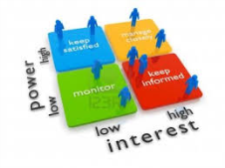







Gestión De Proyectos De TI
Identificar a los Interesados
Mapa del Proceso
ENTRADA
SALIDA
Acta de Constitución del Proyecto
Juicio de expertos
Análisis de Interesados
Reuniones
HERRAMIENTAS Y TECNICAS
Documentos de la Adquisición
Registro de Interesados
Factores Ambientales de la Empresa
Activos de los Procesos de la Organización

Slide 8
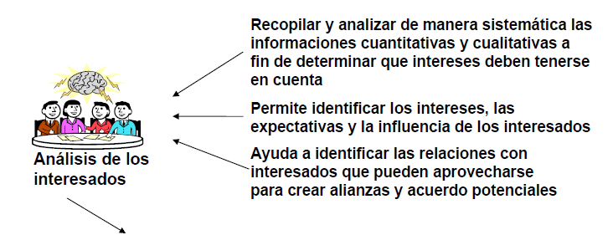
Gestión De Proyectos De TI
Identificar a los Interesados
Herramientas y Técnicas
Paso 1
Paso 2
Paso 3
1: Identificar a todos los potenciales interesados
2: Identificar el impacto o apoyo potencial que el interesado podría generar
3: Evaluar el modo en que los interesados pueden reaccionar en diferentes situaciones

Slide 9
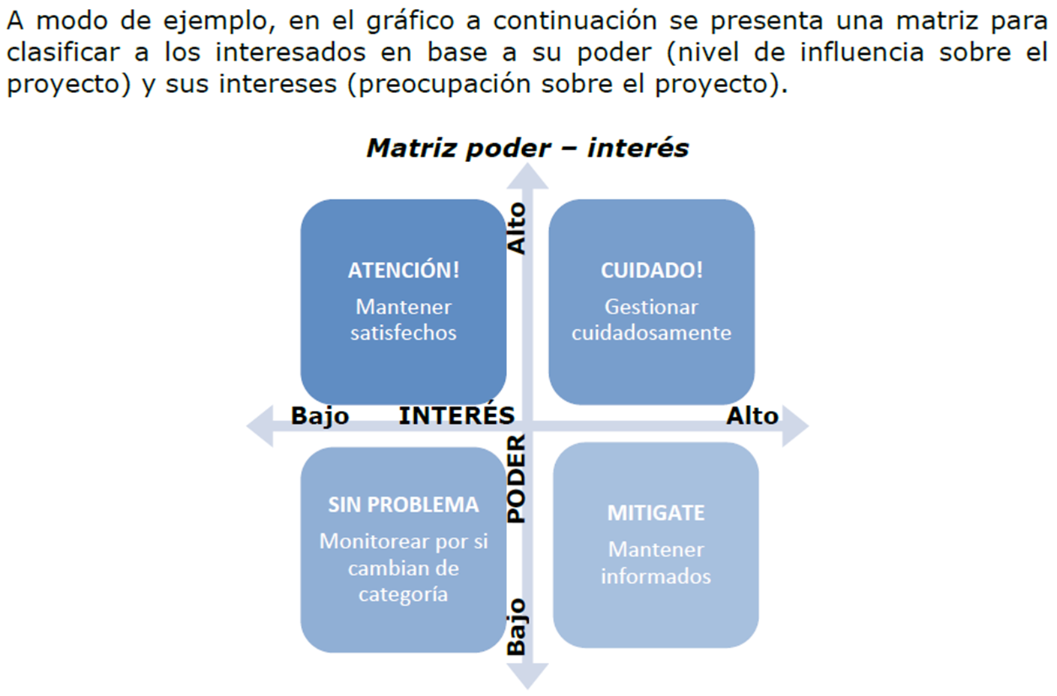
Gestión De Proyectos De TI
Identificar a los Interesados
Herramientas y Técnicas

Slide 10
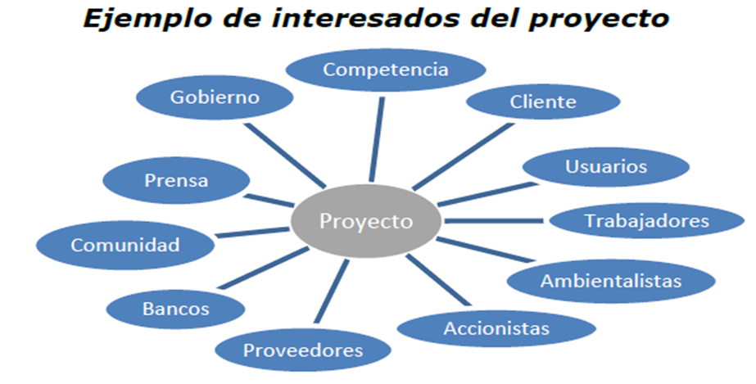
Gestión De Proyectos De TI
Identificar a los Interesados
Salidas
Contiene todos los detalles relacionados con los interesados identificados:
Información de identificación: nombre, puesto en la organización, ubicación, rol en el proyecto, información de contacto.
Información de evaluación: requisitos principales, expectativas principales, influencia potencial en el proyecto, fase del ciclo de vida con mayor interés.
Clasificación de interesados: interno/externo, partidario/neutral/reticente, etc.
Registro de Interesados

Slide 11
Gestión De Proyectos De TI
Planificar el Involucramiento de los Interesados.
Es el proceso que consiste en desarrollar estrategias de gestión adecuadas para lograr la participación eficaz de los interesados a lo largo del ciclo de vida del proyecto.
El beneficio clave de este proceso es que nos da un plan claro y factible para interactuar con los interesados del proyecto, a fin de apoyar los intereses del mismo.

Slide 12

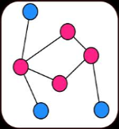



Gestión De Proyectos De TI
Planificar el Involucramiento de los Interesados
Mapa del Proceso
ENTRADA
SALIDA
Plan de Dirección del Proyecto
Juicio de expertos
Reuniones
Técnicas Analíticas
HERRAMIENTAS Y TECNICAS
Registro de Interesados
Plan de Gestión de los Interesados
ACTUALIZACIONES
Factores Ambientales de la Empresa
Activos de los Procesos de la Organización
Documentos del Proyecto

Slide 13
Gestión De Proyectos De TI
Planificar el Involucramiento de los Interesados
Herramientas y Técnicas
El nivel de participación actual de todos los interesados se compara con los niveles de participación planificados que se requieren para asegurar el éxito del proyecto.
El nivel de participación se puede clasificar:
Desconocedor
Reticente
Neutral
Partidario
Líder
Técnicas Analíticas

Slide 14
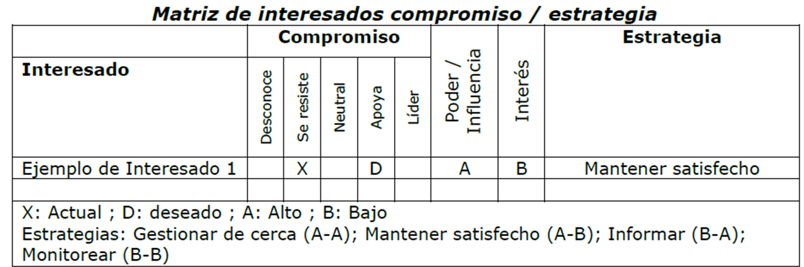
Gestión De Proyectos De TI
Planificar el Involucramiento de los Interesados
Herramientas y Técnicas
Ejemplo de Matriz de interesados

Slide 15
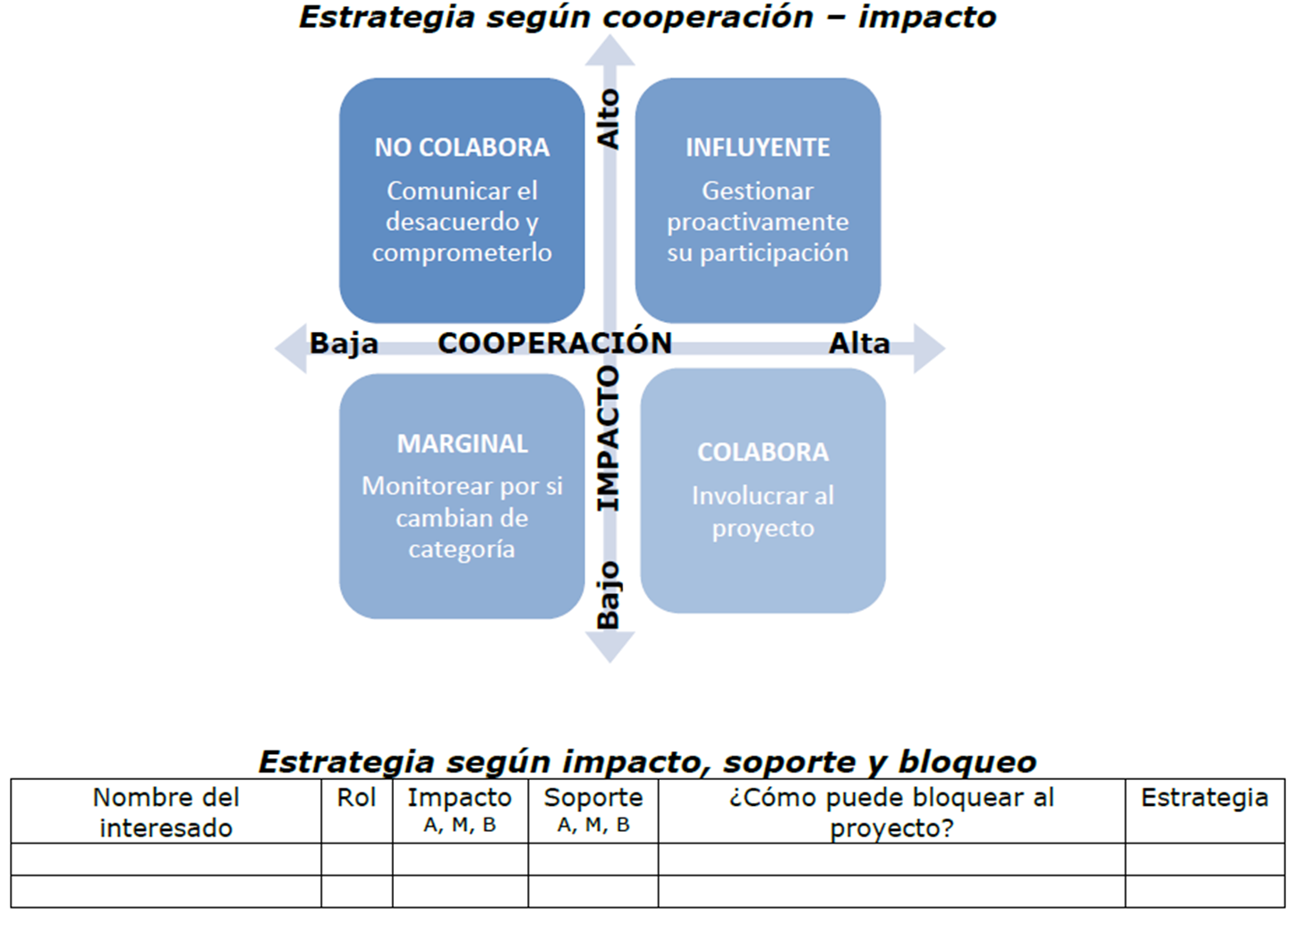
Gestión De Proyectos De TI
Planificar el Involucramiento de los Interesados
Herramientas y Técnicas

Slide 16
Gestión De Proyectos De TI
Gestionar el Involucramiento de los Interesados
Es el proceso de comunicarse y trabajar con los interesados para satisfacer sus necesidades y expectativas.
Durante este proceso se administran las comunicaciones con los interesados a los fines de satisfacer sus necesidades y mitigar potenciales conflictos.

Slide 17
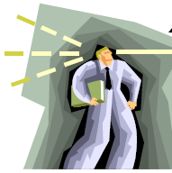
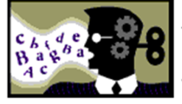







Gestión De Proyectos De TI
Gestionar el Involucramiento de los Interesados
Mapa del Proceso
ENTRADA
SALIDA
Plan de Gestión de los Interesados
Métodos de Comunicación
Habilidades Interpersonales
Habilidades de Gestión
Plan de Gestión de las Comunicaciones
HERRAMIENTAS Y TECNICAS
Registro de Incidentes
Solicitudes de Cambio
ACTUALIZACIONES
Registro de Cambios
Activos de los Procesos de la Organización
Plan de Dirección del
Proyecto
Documentos del Proyecto
Activos de los Procesos de la Organización

Slide 18
Gestión De Proyectos De TI
Gestionar el Involucramiento de los Interesados
Entradas
Plan de Gestión de Interesados
Proporciona una guía de la mejor manera de involucrar a los diferentes interesados en el proyecto.
Plan de Gestión de Comunicaciones
Proporciona orientación e información sobre la gestión de las expectativas de los interesados
Entre la información utilizada tenemos:
Requisitos de comunicación de los interesados
Información que debe ser comunicada
Motivo de distribución de la información
Persona o grupos que recibirán la información

Slide 19

Gestión De Proyectos De TI
Gestionar el Involucramiento de los Interesados
Herramientas y Técnicas
Los métodos de comunicación identificados para cada interesado en el plan de gestión de comunicaciones se utilizan durante la gestión de participación de interesados.
En función de los requisitos de comunicación de los interesados, el director de proyecto decide cómo, cuando y cuáles de estos métodos de comunicación se utilizarán en el proyecto.
Métodos de Comunicación
El director de proyecto puede aplicar las siguientes:
Generar confianza
Resolver conflictos
Escuchar de forma activa
Superar la resistencia al cambio
Habilidades Interpersonales

Slide 20
Gestión De Proyectos De TI
Gestionar el Involucramiento de los Interesados
Herramientas y Técnicas
El director de proyecto aplica habilidades de gestión para coordinar y armonizar el grupo hacia el logro de los objetivos del proyecto:
Facilitar el consenso hacia los objetivos del proyecto
Ejercer influencia sobre las personas para que apoyen el proyecto
Negociar acuerdos para satisfacer las necesidades del proyecto
Modificar el comportamiento de la organización para aceptar los resultados del proyecto.
Habilidades de Gestión

Slide 21
Gestión De Proyectos De TI
Gestionar el Involucramiento de los Interesados
Salidas
La gestión de participación de los interesados puede dar lugar al desarrollo de un registro de incidentes.
Se actualiza a medida que se identifican nuevos incidentes y se resuelven los incidentes actuales.
Registro de Incidentes
La gestión de participación de interesados puede generar solictudes de cambio.
Puede incluir acciones correctivas o preventivas aplicables al propio proyecto o a la interacción con los interesados afectados, según corresponda.
Solicitudes de Cambio

Slide 22
Gestión De Proyectos De TI
Monitorear el Involucramiento de los Interesados
Es el proceso de monitorear las relaciones generales de los interesados del proyecto, y ajustar las estrategias y los planes para involucrar a los interesados.
El beneficio clave de este proceso, es que se mantendrá o incrementará la eficiencia y eficacia de las actividades de participación de los interesados, a medida que el proyecto evoluciona y su entorno cambia.
Cuando se considera necesario, se mejora o corrige la estrategia de gestión de los interesados.

Slide 23





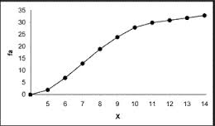

Gestión De Proyectos De TI
Monitorear el Involucramiento de los Interesados
Mapa del Proceso
ENTRADA
SALIDA
Plan de Dirección del Proyecto
Sistemas de Gestión de la Información
Juicio de expertos
Reuniones
Información del Desempeño del Trabajo
HERRAMIENTAS Y TECNICAS
Solicitudes de Cambio
Registro de Incidentes
ACTUALIZACIONES
Datos del Desempeño del Trabajo
Documentos del Proyecto
Plan de Dirección del Proyecto
Documentos del Proyecto
Activos de los Procesos de la Organización

Slide 24
Gestión De Proyectos De TI
Monitorear el Involucramiento de los Interesados
Entradas
Son observaciones y mediciones primarias identificadas durante las actividades ejecutadas para llevar a cabo el trabajo del proyecto.
Se recopilan diferentes medidas de las actividades y entregables del proyecto durante los procesos de control.
Entre los datos más comunes tenemos:
% informado de trabajo terminado
Medidas de desempeño técnico
Fechas de comienzo y fin de las actividades programadas
Número de solicitudes de cambio
Número de defectos
Costos reales
Duraciones reales
Datos del Desempeño del Trabajo
Para controlar la participación de los interesados tenemos:
Cronograma del proyecto
Registro de interesados
Registro de incidentes
Registro de cambios
Comunicaciones del proyecto
Documentos del Proyecto

Slide 25


Gestión De Proyectos De TI
Monitorear el Involucramiento de los Interesados
Herramientas y Técnicas
Es una herramienta estándar para que el director de proyectos capture, almacene y distribuya entre los interesados la información de costos, avance del cronograma y desempeño del proyecto.
Permite al director de proyecto consolidar informes provenientes de varios sistemas y facilitar la distribución de informes a los interesados.
Sistemas de Gestión de la Información
Se puede hacer una reevaluación de los interesados actuales.
Se debe procurar el aporte de grupos o personas con capacitación especializada, tales como:
Alta dirección
Otras unidades de la organización
Interesados clave identificados
Directores de proyecto que hayan trabajado en otros proyectos del mismo ámbito
Expertos en la materia
Grupos de la industria y consultores
Juicio de Expertos
Las reuniones de revisión de estado se utilizan para intercambiar y analizar información acerca de la participación de los interesados
Reuniones

Slide 26
Gestión De Proyectos De TI
Monitorear el Involucramiento de los Interesados
Salidas
Consiste en los datos del desempeño recopilados de varios procesos de control, analizados en contexto e integrados sobre la base de las relaciones entre áreas.
Los datos en sí mismos no utilizan en el proceso de toma de decisiones, en cambio sí se debe tomar en cuenta la información pues contiene correlaciones y contexto, los cuales nos permiten una mejor toma de decisiones.
Información del Desempeño del Trabajo
El análisis del desempeño del proyecto y las interacciones con los interesados, a menudo genera solicitudes de cambio.
Las solicitudes de cambio generadas se procesan a través el proceso Realizar el Control Integrado de Cambios y puede generar: acciones correctivas o acciones preventivas.
Solicitudes de Cambio

Slide 27
Gestión De Proyectos De TI
Monitorear el Involucramiento de los Interesados
Salidas
ACTUALIZACIONES
Se pueden actualizar:
Registro de Interesados
Registro de Incidentes
Documentos del Proyecto
Entre los activos que se pueden actualizar:
Notificaciones a los interesados
Informes del proyecto
Presentaciones del proyecto
Registros del proyecto
Retroalimentación a los interesados
Documentación sobre lecciones aprendidas
Activos de los Procesos de la Organización

Slide 28
Actividad Virtual

Slide 29
Gestión De Proyectos De TI
Actividad Virtual
El trabajo será realizado en grupo de entre 4 y 5 integrantes.
Su grupo como parte de la planificación de los interesados del proyecto:
Realizar la Plantilla de análisis de interesados
Matriz poder interés
Matriz de interés compromiso / estrategia
Duración: 60 minutos

Slide 30
¡Gracias!

